Slide 1
Heute ist der 23. Oktober, Freitag.
Stunde-Lernwerkstatt
Перминова Г.В. 254-251-444

Slide 2
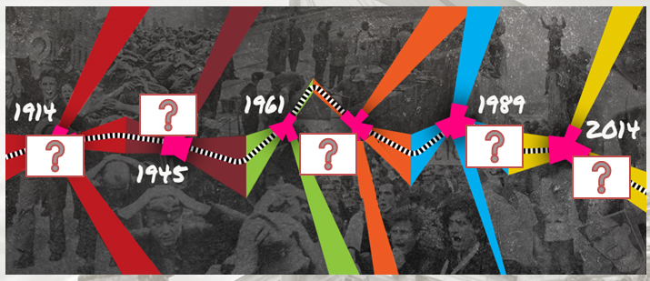
Seht das Bild an und beantwortet die Fragen!

Slide 3
Seht euch das Video an und bestimmt das Thema!
http://www.youtube.com/watch?v=n3Zw7w1PBag

Slide 4
Geschichte Deutschlands
Deutsche Jugend von heute
Mit 17 Jahren … Die Geschichte von Deutschland über Schicksale.

Slide 5
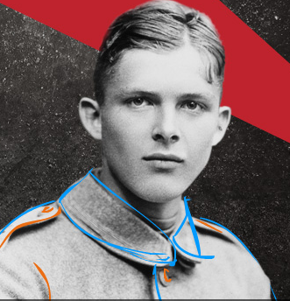
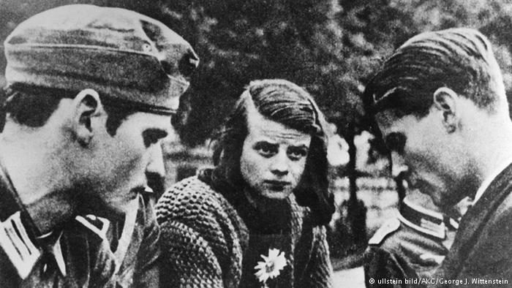
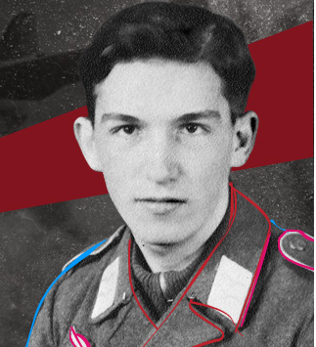
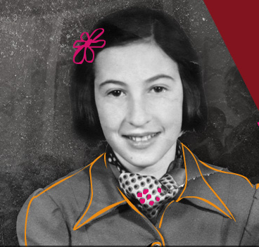
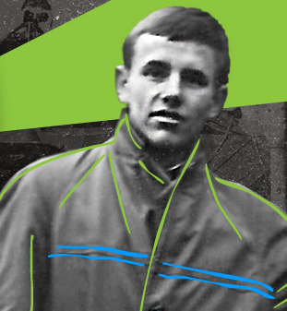
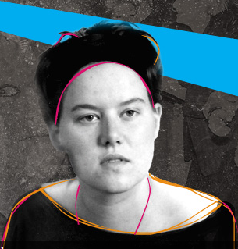
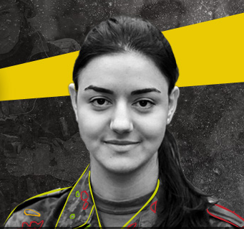
100 Jahre - 9 Schicksale - eine Geschichte
1943
194 1

Slide 6
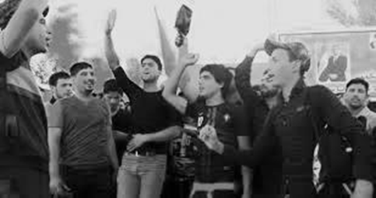
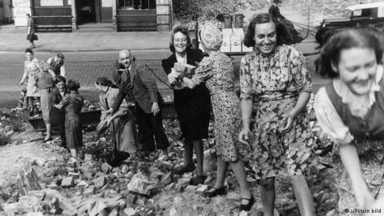
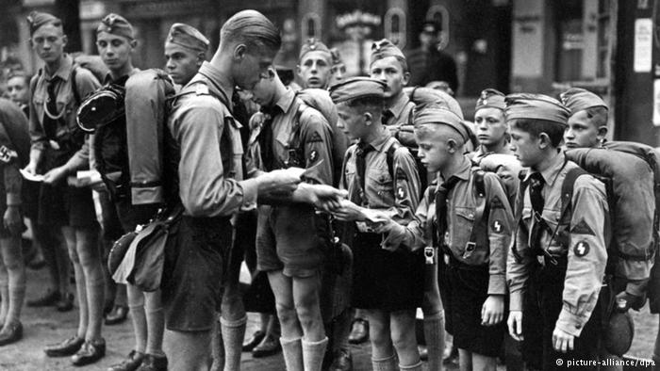
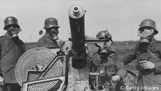
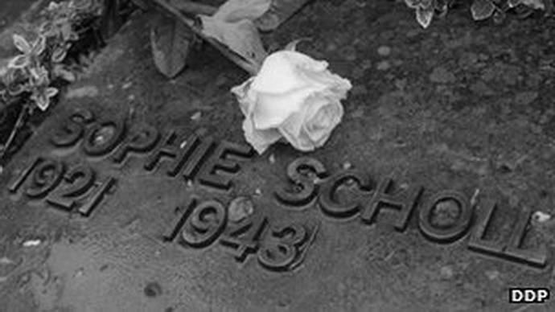
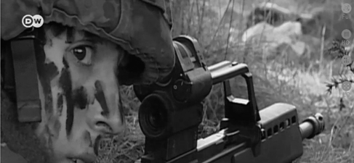
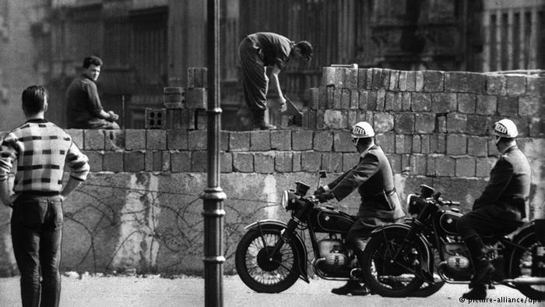
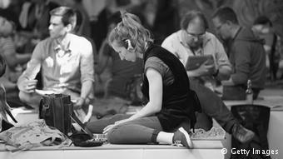
sich freiwillig zum Kriegsdienst melden
in Trümmern liegen
die Kriegskindergeneration
Kanonenfutter sein
Wiederstand leisten
Heimat verteidigen
die Mauer errichten
die Gegenwart

Slide 7
Was passt?
Unsere Kameraden meldeten sich freiwillig an die Front.
Erwachsen wurden sie an der Front.
Er war Mitglied von der „Hitlerjugend“. Das war für alle Pflicht.
Sie musste Musik spielen, wenn neue Züge mit Juden in Ausschwitz ankamen.
Sie leisteten den Widerstand gegen Hitler und seine Diktatur.
Wer den Krieg überlebte, wurde verletzt.
Die "Stunde Null" heißt in Deutschland Neuanfang.
Пережившие войну люди были ранены.
Она должна была играть на муз. инструменте, когда в КЛ «Освенцим» прибывали новые поезда с евреями.
„Час Ноль“ означает для Германии начать все сначала.
Они оказывали сопротивление Гитлеру и его диктатуре.
Они взрослели на фронте.
Он был членом организации «Молодежь Гитлера». Это было обязанностью для всех.
Наши товарищи добровольно записывались на фронт.

Slide 8
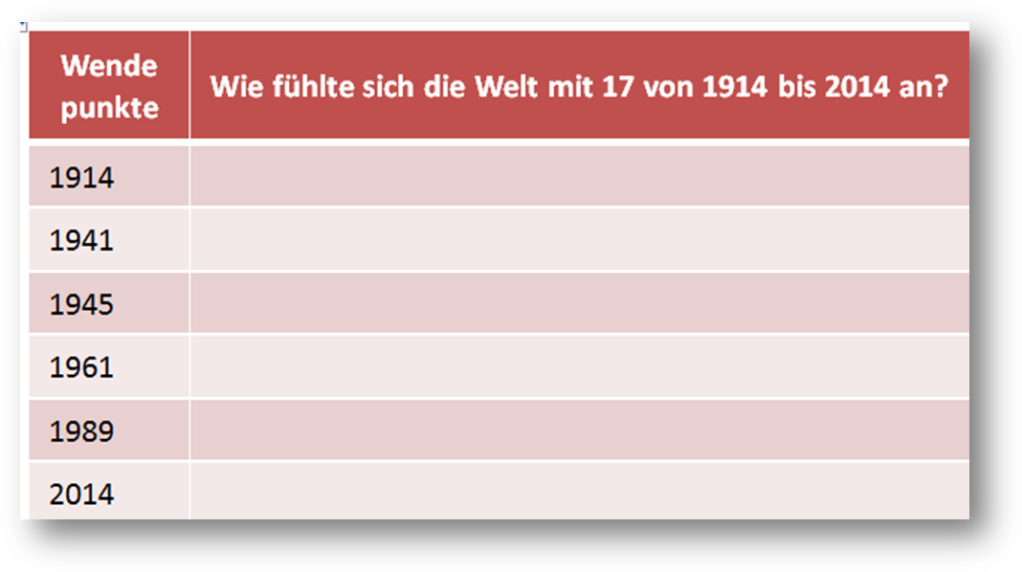
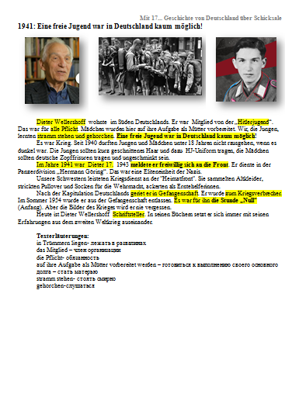
Lest die Texte und
ergänzt die Tabellen!
Erich Krems, 17, patriotisch und religiös, ein „Wandervogel“, meldete sich freiwillig an die Front, "Kanonenfutter„, überlebte den Krieg, wurde aber stark verletzt...

Slide 9
Tauscht Informationen aus! Was habt ihr erfahren? Ergänzt die Tabellen!
Erich Krems, 17, patriotisch und religiös, ein „Wandervogel“, meldete sich freiwillig an die Front, "Kanonenfutter„, überlebte den Krieg, wurde aber stark verletzt...
Erich Krems, 17, patriotisch und religiös, ein „Wandervogel“, meldete sich freiwillig an die Front, "Kanonenfutter„, überlebte den Krieg, wurde aber stark verletzt...
Dieter Wellershoff , 17, Mitglied von der „Hitlerjugend“, lernte stramm stehen und gehorchen. Eine freie Jugend war in Deutschland kaum möglich! …
Dieter Wellershoff , 17, Mitglied von der „Hitlerjugend“, lernte stramm stehen und gehorchen. Eine freie Jugend war in Deutschland kaum möglich! …

Slide 10
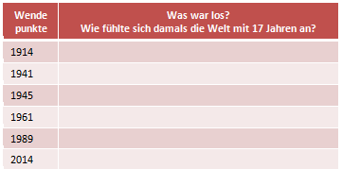
Macht Berichte zum Thema
„Mit 17 Jahren…
Geschichte von Deutschland über Schicksale“!
Erich Krems, 17, patriotisch und religiös, ein „Wandervogel“, meldete sich freiwillig an die Front, "Kanonenfutter„, überlebte den Krieg, wurde aber stark verletzt...
Erich Krems, 17, patriotisch und religiös, ein „Wandervogel“, meldete sich freiwillig an die Front, "Kanonenfutter„, überlebte den Krieg, wurde aber stark verletzt...
…, 17, patriotisch und religiös, ein „Wandervogel“, meldete sich freiwillig an die Front, "Kanonenfutter„, überlebte den Krieg, wurde aber stark verletzt...
…, 17, patriotisch und religiös, ein „Wandervogel“, meldete sich freiwillig an die Front, "Kanonenfutter„, überlebte den Krieg, wurde aber stark verletzt...
…, 17, patriotisch und religiös, ein „Wandervogel“, meldete sich freiwillig an die Front, "Kanonenfutter„, überlebte den Krieg, wurde aber stark verletzt...
…, 17, patriotisch und religiös, ein „Wandervogel“, meldete sich freiwillig an die Front, "Kanonenfutter„, überlebte den Krieg, wurde aber stark verletzt...
…, 17, patriotisch und religiös, ein „Wandervogel“, meldete sich freiwillig an die Front, "Kanonenfutter„, überlebte den Krieg, wurde aber stark verletzt...
…, 17, patriotisch und religiös, ein „Wandervogel“, meldete sich freiwillig an die Front, "Kanonenfutter„, überlebte den Krieg, wurde aber stark verletzt...

Slide 11
Aufgaben:
1. Analysiert die gesammelte Information zum Thema;
2. Macht den Plan der Präsentation zum Thema „Mit 17 Jahren… Die Geschichte von Deutschland über Schicksale“;
3. Verteilt die Rollen;
4. Schreibt ein Cinquain als Fazit;
5. Präsentiert eure Arbeitsergebnisse!
Redemuster:
(Im Jahre) 19… brach … aus/begann … .
Das ist Erich/ … .
Er/sie war damals … .
Er / sie … .
Heute ist er/sie … .
Die Geschichten zeigen, dass …
Unserer Meinung nach/ Wir denken ...
Unser Cinquain lautet…

Slide 12
Wir ziehen Fazit
Die Jugend eines Landes ist seine Zukunft, … .
Die Geschichte zeigt: Wie Länder mit ihrer Jugend umgehen, … .
Nur eine Erziehung, die Menschenrechte, Meinungsfreiheit und Toleranz vermittelt, … .
Nach zwei Weltkriegen und dem Holocaust darf niemals wieder Krieg …
Deutschland führt heute eine Friedenspolitik und …
… ist ein Gradmesser für Demokratie und Freiheit.
… von Deutschland geführt werden.
… kann der Grundstein für ein friedliches
Zusammenleben der Völker sein.
F. … eine humane, sowie ökologische Wirtschaftspolitik.
… sie wird später den politischen, wirtschaftlichen
und gesellschaftlichen Kurs bestimmen.

Slide 13
Wie ist … von Deutschland?
VERGANGENHEIT
GEGENWART
ZUKUNFT

Slide 14
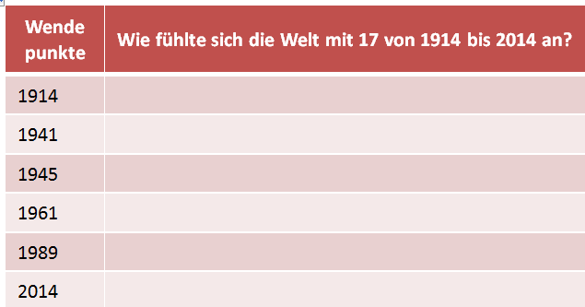
Reflexion

Slide 15
Hausaufgabe
Schreibt bitte einen Brief in die örtliche Zeitung, in dem ihr über einen deutschen Jungen oder einem Mädchen erzählt, den oder das ihr heute in der Lernwerksatt kennen gelernt habt!

Slide 16
Danke für eure Arbeit und Aufmerksamkeit!

